Slide 1

자바 팀 프로젝트
6조
16 김성수 15 정재훈
14 정택규 16 한서현

Slide 2
목차
개요 및 설명
팀원 소개 및 역할 분담
전체 클래스 구조도
각 클래스 설명
프로그램 시연

Slide 3
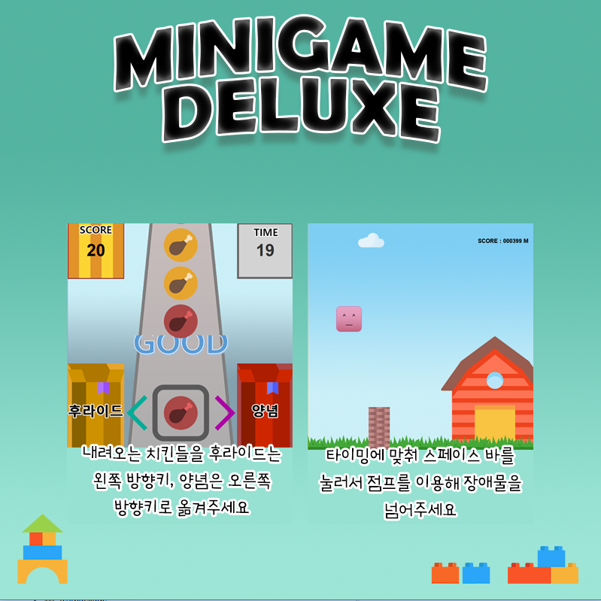
개요 및 설명
MINIGAME DELUXE
간단한 키보드 입력만으로도 즐길 수 있는 미니게임 두 개를 모아 놓은 게임
Notes:
메인화면과 우리 프로그램의 간단한 설명

Slide 4
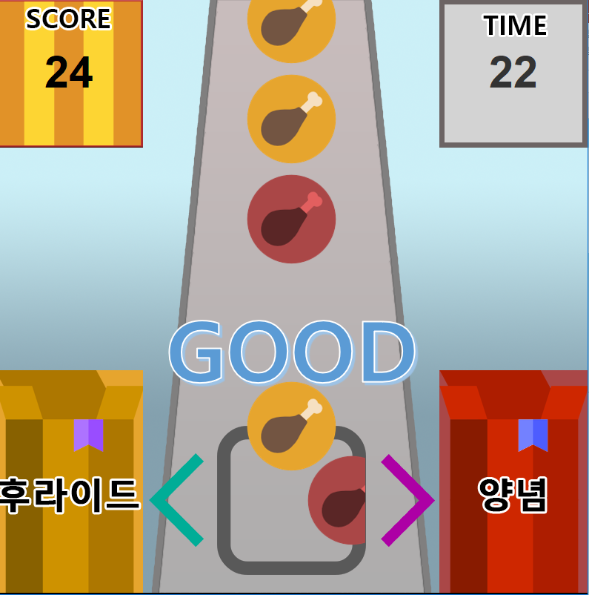
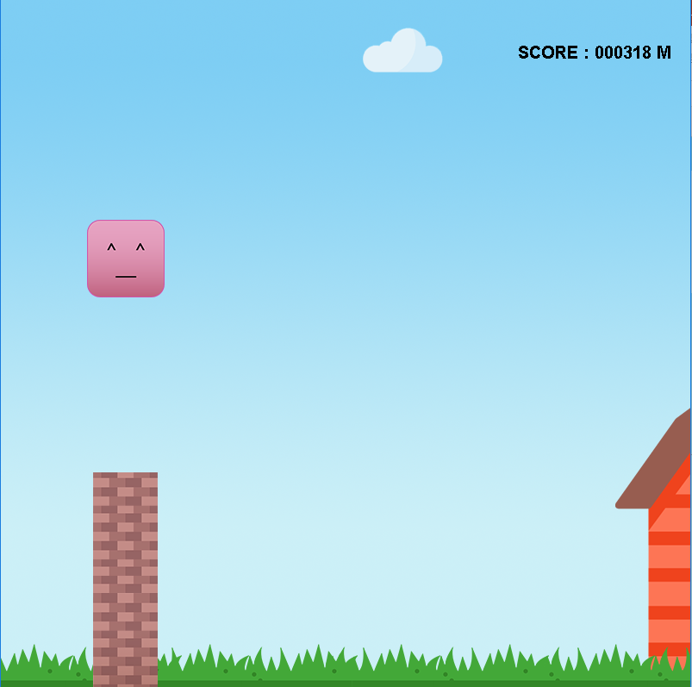

개요 및 설명
치킨게임
내려오는 치킨들을 후라이드는 왼쪽 방향키, 양념은 오른쪽 방향키로 옮겨주세요
런닝게임
타이밍에 맞춰 스페이스 바를 눌러서 점프를 이용해 장애물을 넘어주세요
Notes:
각 게임 화면 스크린샷 두개 띄우고, 게임 설명하기
설명을 읽고, 각각 목표를 이야기하면서 어떤 게임인지 이해되도록하기

Slide 5

팀원 소개 및 역할 분담
김성수
정재훈
정택규
한서현
치킨게임 프로그래밍
제안서, UI 정의서 초안 작성
사운드 프로그래밍
게임 리소스 조사
런닝게임, 메인 화면 씬 연결 프로그래밍
UML 작성
런닝게임 프로그래밍
제안서 초안 작성
게임 리소스 조사
조장: 발표, PPT
치킨게임 프로그래밍
제안서, UI 정의서 작성
게임 리소스 제작
Notes:
저희 게임은 미니게임이 두개이기 때문에 2명씩 팀을 짜서 각각의 게임을 만들었습니다.
자세한 역할은 화면을 참고해주세요

Slide 6
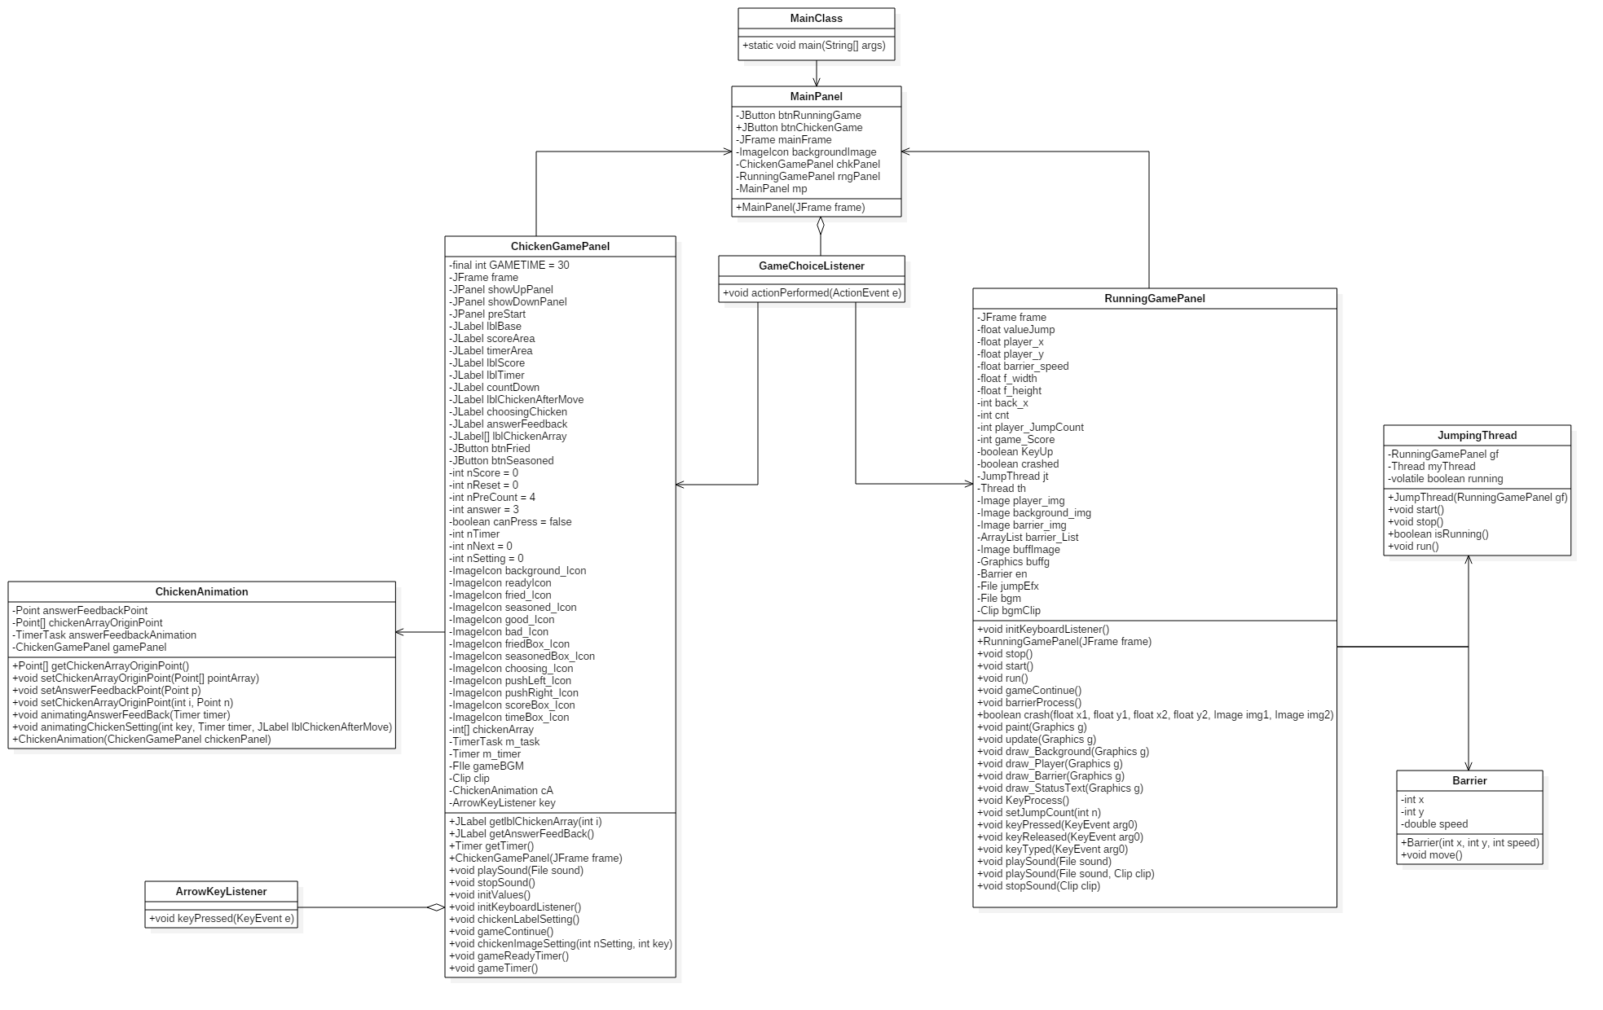
전체 클래스 구조도
Notes:
전체 클래스간 구조를 나타낸 UML입니다

Slide 7
전체 클래스 구조도
내부 클래스 생성
객체 생성
MainClass
ChickenGamePanel
MainPanel
RunningGamePanel
ChickenAnimation
GameChoiceListener
JumpingThread
ArrowKeyListener
Barrier
Notes:
검정 화살표가 의미하는 것은 (객체를)생성!
주황 화살표: 내부 클래스 생성
RunningGamePanel은 액션키리스너를 상속해서 따로 리스너 클래스를 구현할 필요가 없었따
스페이스바(점프)를 누를때마다 jumpingThread가 생성되고
RunningGamePanel에서 일정 주기마다 Barrier 객체를 생성합니다

Slide 8

각 클래스 설명
MainClass
main(String[] args) 프레임 생성과 메인 패널(MainPanel)생성 및 프레임에 추가를 하는 메인 메소드

Slide 9

각 클래스 설명
MainPanel
MainPanel(JFrame frame) 메인 패널의 인스턴스 변수들을 초기화하는 생성자

Slide 10
각 클래스 설명
GameChoiceListener
메인 패널에서 버튼의 입력을 받기 위해 메인 패널 내부에서 선언된 클래스
actionPerformed(ActionEvent e) 각 버튼에 따라 알맞은 동작을 하도록 ActionListener 인터페이스의 메소드를 재정의한 메소드

Slide 11
각 클래스 설명
ChickenGamePanel
get/set 메소드들
ChickenGamePanel() 인스턴스 변수를 초기화하는 생성자
playSound(File) BGM 재생 시켜주는 메소드
stopSound() BGM 재생을 멈추는 메소드
initValues() 게임 초기화 메소드
initKeyboardListener() 키보드 입력이 가능하도록 포커스를 패널에 맞추는 메소드
chickenLabelSetting() 치킨을 랜덤으로 설정해주는 메소드
gameContinue() 게임 종료 후 점수를 알려주고 다시 실행할지 물어보는 팝업창을 띄워주는 메소드
chickenImageSetting(int, int) 치킨 배열 값(int)를 받아서 게임 내에 이미지를 맞춰 표시해주는 메소드
gameReadyTimer() 게임 시작 전 3초 준비 타이머 메소드
gameTimer() 게임 30초 제한시간 타이머 메소드

Slide 12
각 클래스 설명
ChickenAnimation
ChickenAnimation(ChickenGamePanel chickenPanel) 인스턴스 변수를 초기화하는 생성자
get/set 메소드들
animatingAnswerFeedBack(Timer) GOOD, BAD 애니메이션 메소드
animatingChickenSetting(int, Timer, JLabel) 치킨들을 한 칸씩 당기고, 치킨을 옮기는 애니메이션 메소드

Slide 13
각 클래스 설명
ArrowKeyListener
keyPressed(KeyEvent) 게임 진행을 위해 키 입력을 받는 메소드

Slide 14

각 클래스 설명
RunningGamePanel
RunningGamePanel(JFrame frame) 인스턴스 변수 초기화와 Thread 실행을 하는 생성자
initKeyboardListener() 키보드 입력이 가능하도록 포커스를 맞춰주는 메소드
stop() 게임 Thread를 중지하는 메소드
init() 변수 초기화 메소드
start() 게임 Thread를 실행하는 메소드
run() 게임 Thread가 작업할 것들을 구현한 메소드
gameContinue() 게임오버가 되면 게임을 다시 할 것인지, 메뉴로 되돌아갈 것인지를 묻는 창을 띄우는 메소드
barrierProcess() 게임에 등장하는 장애물들의 생성, 소멸, 위치 갱신 등을 담당하는 메소드
KeyProcess() 매 프레임이 갱신 될 때마다 불리며 인풋을 받는 메소드. 스페이스 바가 눌렸을 경우 플레이어 오브젝트의 점프 애니메이션을 실행하며, 2번 이상의 입력을 제한하는 역할도 한다.
crash() 플레이어와 장애물의 충돌여부를 반환하는 메소드
paint(Graphics g) 각 오브젝트들의 갱신된 새로운 위치에 맞게 그림을 그리도록 재정의하는 메소드
update(Graphics g) 더블 버퍼링을 위해 재정의하는 메소드

Slide 15
각 클래스 설명
RunningGamePanel
draw_Background(Graphics g) 매 프레임마다 갱신된 위치에 배경 이미지를 그리는 메소드
draw_Player(Graphics g) 매 프레임마다 갱신된 위치에 플레이어 오브젝트를 그리는 메소드
draw_Barrier(Graphics g) 매 프레임마다 갱신된 위치에 장애물들을 그리는 메소드
draw_StatusText(Graphics g) 매 프레임마다 갱신된 점수 레이블을 그리는 메소드
setJumpCount(int n) 플레이어의 점프횟수를 파라미터로 받은 수 만큼 초기화하는 메소드
keyPressed(KeyEvent arg0) 스페이스바를 눌렀을 때 점프 횟수와 key가 눌렸는 지의 boolean변수를 갱신하는 keyListener 인터페이스 메소드
keyReleased(KeyEvent arg0), keyTyped(KeyEvent arg0) 재정의 안함
playSound(File sound) 파라미터로 받은 음악 파일을 재생하는 메소드
playSound(File sound, Clip clip) 파라미터로 받은 음악 파일을 재생하며, 배경 음악과 같이 중간에 멈추는 등의 동작이 필요한 파일의 경우 clip을 파라미터로 받아 이를 가능하도록 오버로딩한 메소드
stopSound(Clip clip) 재생 중인 음악 파일을 정지하는 메소드

Slide 16
각 클래스 설명
JummpingThread
JumpThread(RunningGamePanel gf) 게임 패널 객체를 인스턴스 변수에 저장하는 생성자
start() JumpThread 실행 메소드
stop() JumpThread의 작동을 멈추는 메소드
isRunning() JumpThread가 동작 중인지의 여부를 반환하는 메소드
run() JumpThread의 Thread 동작을 구현하여 플레이어의 프레임 별 위치를 갱신하는 메소드

Slide 17
각 클래스 설명
Barrier
Barrier(int x, int y, int speed) 장애물의 위치, 속도를 파라미터로 받아 인스턴스 변수에 저장하는 생성자
move() Barrier의 x좌표를 객체의 속도만큼 감소시켜 왼쪽으로 움직이는 메소드

Slide 18
프로그램 시연

Slide 19
Q&A

